Slide 1
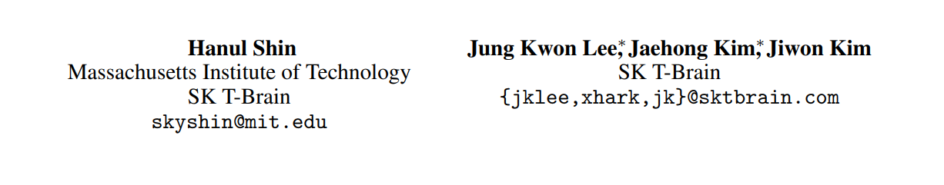
Continual Learning with Deep Generative Replay
NIPS 2017
2023.03.10 내부미팅
이소영

Slide 2
Contents
Abstract
Introduction & Related Works
Generative Replay
Experiments
Discussion

Slide 3
Abstract
Solving multiple task (assuming sequential) → catastrophic forgetting
Replaying all previous data : large memory, access limit (in real world)
Deep Generative Replay : Cooperative dual model architecture
Deep generative model (“generator”) + task solving model (“solver”)
Hippocampus: generative nature, short-term memory system in primate brain
Training data = sampled previous tasks data +(interleave) new task data
Test : several sequential learning settings involving image classification tasks

Slide 4
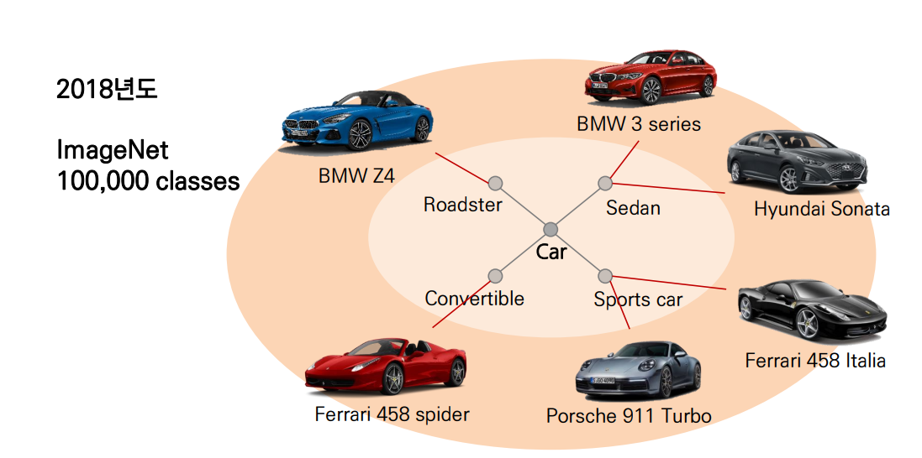
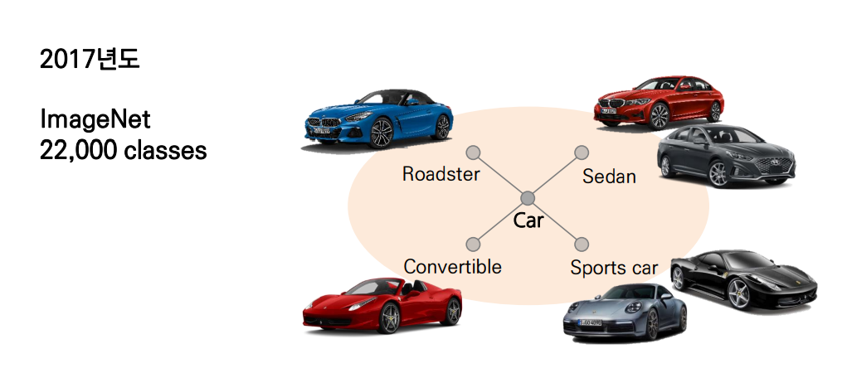
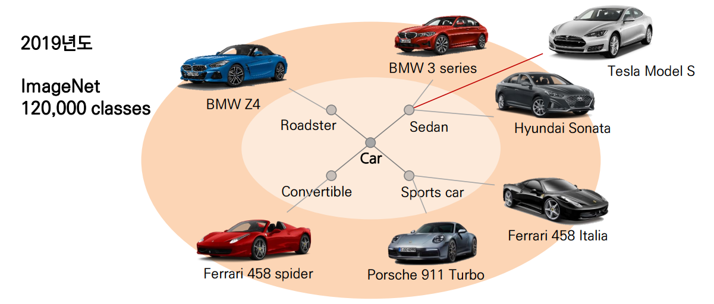
Introduction & Related Works – continual learning
Supervised learning : 데이터에 대한 정답이 주어진 상태에서 학습
Challenges : Incomplete, Growing Datasets (데이터는 시간의 흐름에 따라 끊임 없이 성장한다)
연구의 방향이나 시장의 수요에 따라 데이터/클래스가 세분화
증감된 데이터/클래스에 따라 새로운 task 부여
https://www.slideshare.net/NaverEngineering/lifelong-learning-for-dynamically-expandable-networks

Slide 5
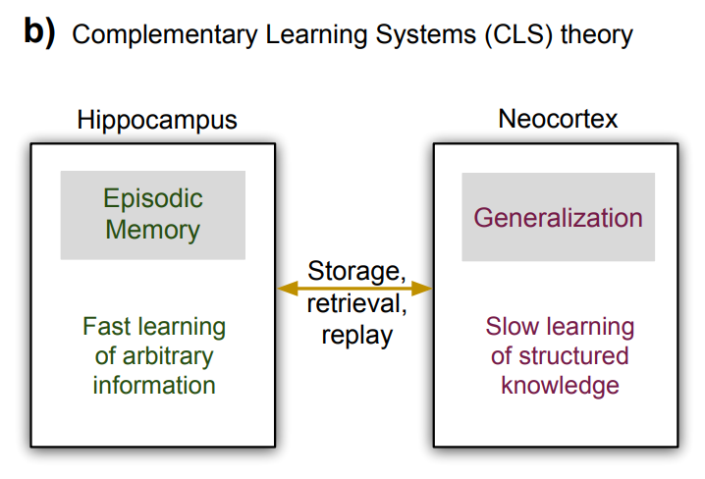
Introduction & Related Works – continual learning
Neurophysiological aspects (humans and large primate brain)
Complementary Learning Systems (CLS) & Plasticity and stability dilemma
배경 지식은 일반화하여 장기기억으로 저장되어 있음
새롭게 지식을 배울 때 배경지식을 활용하고, 새로운 정보(단기기억) 중 중요도를 잘 판별해서 배경지식(장기기억)으로 저장
새롭게 무언가 배웠다고 해서 이전에 배운 것들을 잘 못하지 않음
Parisi et al. (2019) Continual lifelong learning with neural networks: A review.

Slide 6
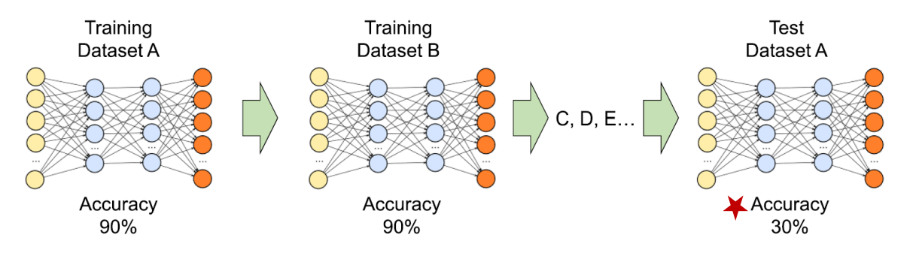
Introduction & Related Works – continual learning
Continual learning scenario
여러 task를 하나의 모델에 순차적으로 학습하여 최종적으로 모든 task의 수행이 가능한 모델을 학습
Challenges : catastrophic forgetting (McCloskey and Cohen, 1989)
model’s performance on previously learned tasks abruptly degrades when trained for a new task
새로운 task에 대해 학습하게 되면 신경망모델이 이전에 배운 task에 대해서는 네트워크가 까먹는 현상
Continual Learning $≈$ Lifelong Learning $≈$ Incremental Learning $≈$ Online Multi-task Learning

Slide 7
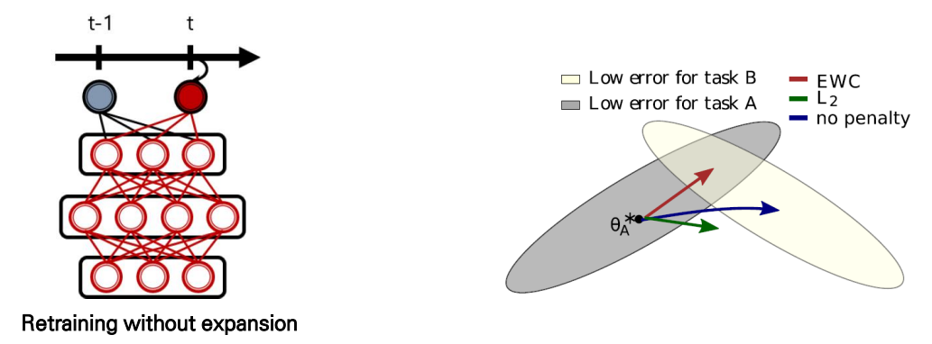
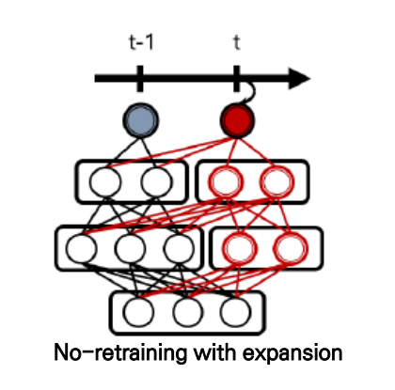
Introduction & Related Works
Continual learning 대표적인 접근 방법
Regularization approach : 현재 task update 시, 이전 task에서 중요했던 파라미터는 조금만 변경되도록 regularization term 추가
Dynamic Architecture : 새로운 task를 수용하기 위해 네트워크 구조를 동적으로 변경
Memory Replay : 이전 task들의 data를 저장, 현재 task update에 사용. 생물학적인 기억 메커니즘을 모방하자는 아이디어
Regularization approach 예시
Dynamic Architecture 예시
EWC (Elastic Weight Consoliation, Kirkpatrick et al., 2017)
Progressive networks (Rusu et al., 2016)

Slide 8
Introduction & Related Works
In paper …
Hippocampus : more than a simple experience replay buffer
Reactivation of the memory traces yields rather flexible outcomes
better paralleled with a generative model than a replay buffer
→ deep generative replay framework
Parisi et al. (2019) Continual lifelong learning with neural networks: A review.
Notes:
가짜 input과 target을 필요한 만큼 생성할 수 있다. 그리고 이렇게 생성된 input-target pairs는 새로운 데이터 함께 generator와 solver 네트워크를 업데이트한다. 그러므로 scholar 모델은 생성된 input-target pairs를 활용하여 기존 지식을 잊어버리지 않고 새로운 task를 학습할 수 있으며, 구조가 다른 네트워크까지도 학습할 수 있다.

Slide 9
Introduction & Related Works
“Scholar” model : generator-solver pair
Without referring to past data
Learn the new task without forgetting its own knowledge
Retains previously acquired knowledge by the concurrent replay of generated pseudo-data
Update the generator and solver networks : generated data & new data
Any deep generative model as a generator
Notes:
가짜 input과 target을 필요한 만큼 생성할 수 있다. 그리고 이렇게 생성된 input-target pairs는 새로운 데이터 함께 generator와 solver 네트워크를 업데이트한다. 그러므로 scholar 모델은 생성된 input-target pairs를 활용하여 기존 지식을 잊어버리지 않고 새로운 task를 학습할 수 있으며, 구조가 다른 네트워크까지도 학습할 수 있다.

Slide 10

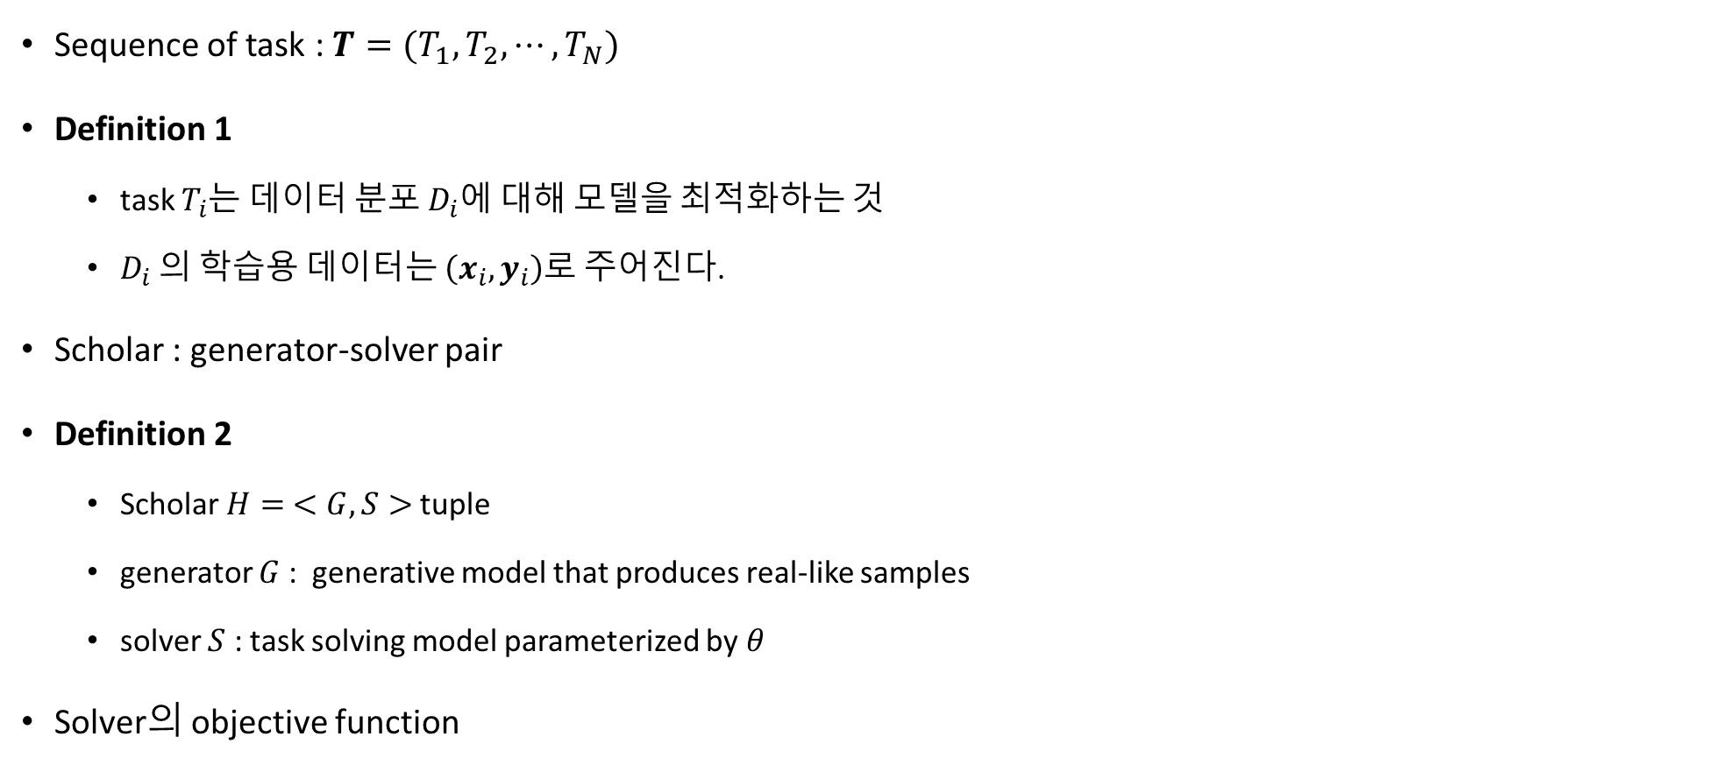
Generative Replay - Terminology
Sequence of task : ${T=(T_{1}, T_{2},⋯, T}_{N})$
Definition 1
task $T_{i}$는 데이터 분포 $D_{i}$에 대해 모델을 최적화하는 것
$D_{i}$의 학습용 데이터는 $\left(x_{i}, y_{i}\right)$로 주어진다.
Scholar : generator-solver pair
Definition 2
Scholar $H= <G, S>$ tuple
generator $G$ : generative model that produces real-like samples
solver $S$ : task solving model parameterized by $θ$
Solver의 objective function
Notes:
Solver는 모든 tasks를 다 해결할 수 있어야 한다. 그러므로 전체 목적함수는 모든 task sequence에 대해 편향되지 않은 losses의 합을 최소화하는 것이다.

Slide 11
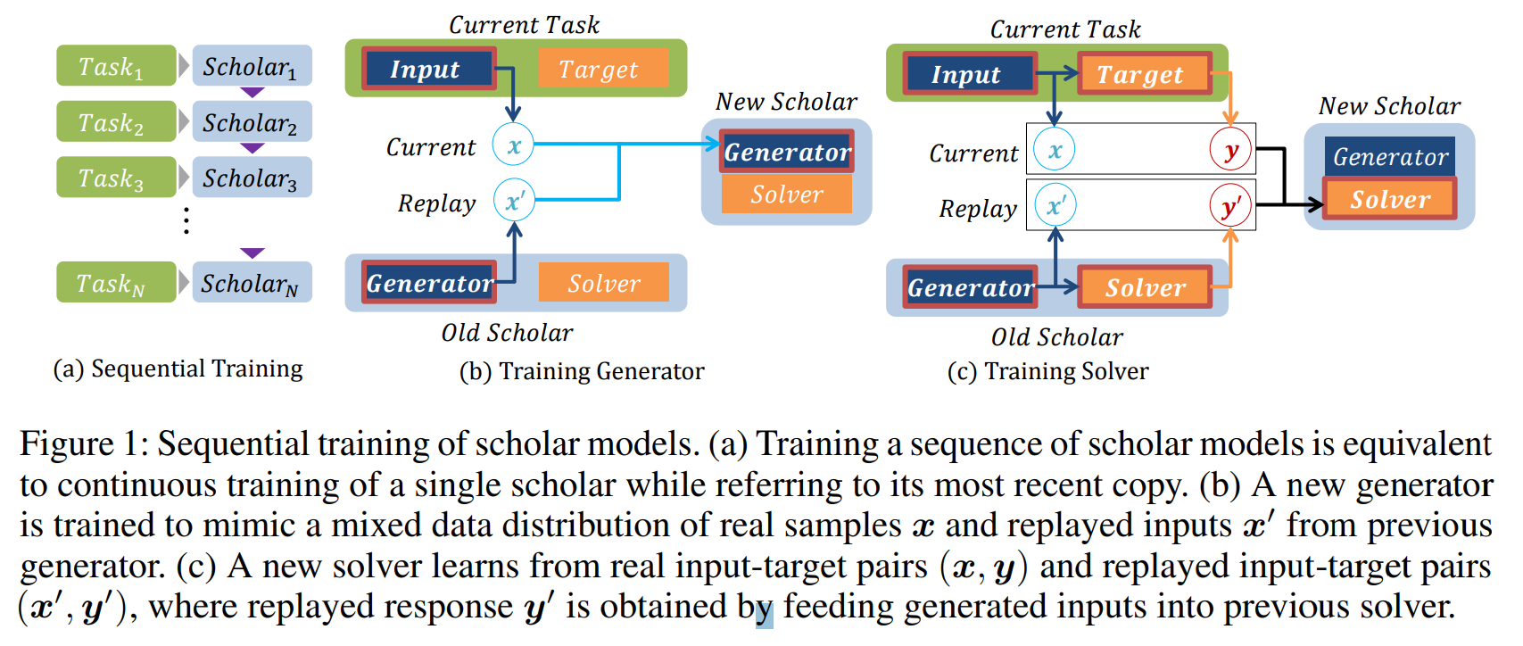

Generative Replay
Training a sequence of scholar models : ${(H_{i})}_{i=1}^{N}$
$H_{n} \left(n>1\right)$ learns $T_{n}$& knowledge of $H_{n−1}$

Slide 12


Generative Replay
New generator input : $x$& $x^{′}$
$x$ : current task input
$x^{′}$ : old generator replayed inputs
$x$ and $x^{′}$ mixed at a ratio that depends on the desired importance of a new task compared to the older tasks.
New solver training : using $\left(x, y\right) \& (x^{′},y^{′})$
$y^{′}$: old solver’s output to $x^{′}$

Slide 13
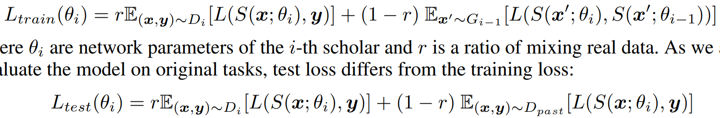

Generative Replay
첫 번째 solver는 replayed 데이터가 없기 때문에 i = 1 에서 두번째 항은 무시
Current Task
Old Scholar
$(D_{past}$ : 과거 데이터의 누적 분포)

Slide 14
Experiments
Generator : WGAN-GP
Figure notation
GR : Generative Replay. (our model) assuming a situation when the generator is perfect
ER : Exact Replay. (upper bound) replayed actual past data paired with the predicted targets from the old solver
Noise : generated samples do not resemble the real distribution at all
Replaying random gaussian noises paired with recorded responses
None : baseline of naively trained solver network

Slide 15
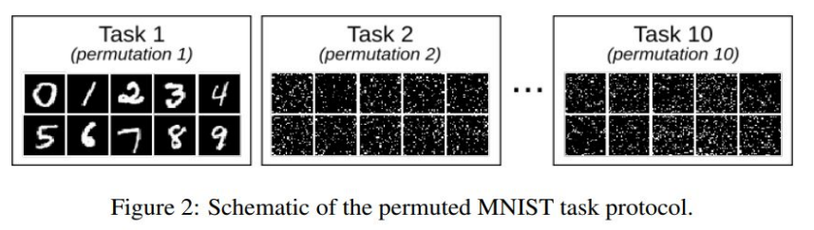
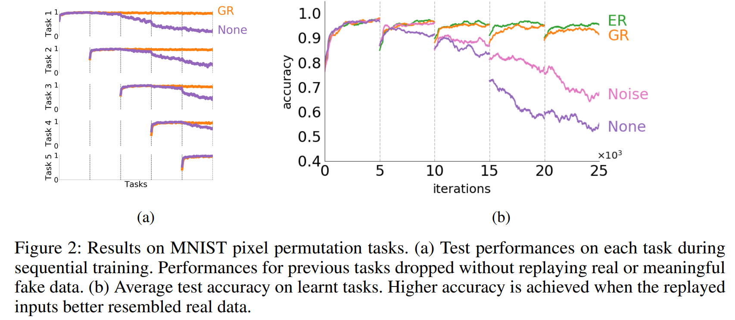
Experiments 1
Learning independent tasks : MNIST pixel permutation task
Solver : classify pixel permuted inputs into the original classes
tasks are technically independent from each other, being a good measure of memory retention strength of a network
Gido van de Ven and Andreas S. Tolias.
Three scenarios for continual learning. arXiv:1904.07734, 2019.
Test performances on each task during sequential training.
Average accuracy measured on cumulative tasks
GR maintained the former task performances
GR : almost full performance
None : catastrophic forgetting
Notes:
Solver는 입력 순열을 제대로된 클래스로 분류해야 한다. 대부분의 경우, 모든 픽셀들이 tasks 간에 바뀐 것이 아니라면, tasks가 서로 독립적이며 네트워크의 보존 강도를 측정하는 데 도움이 된다.

Slide 16
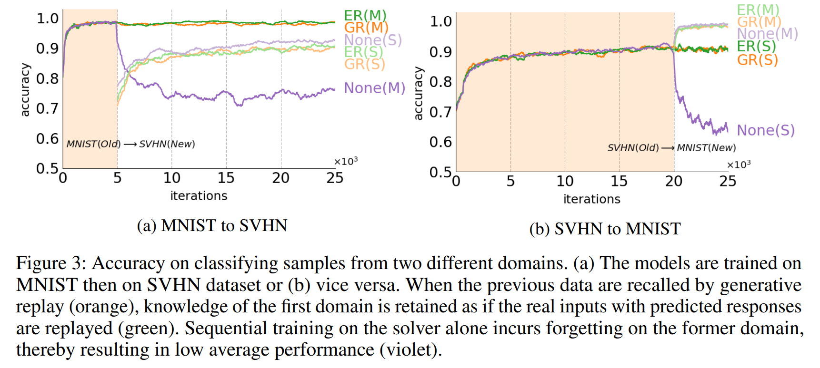
Experiments 2
Learning new domains
Tested if the model can incorporate the knowledge of a new domain with generative replay
GR : maintained its performance on the first task while accomplishing the second one
None slightly better performance on new task : network was solely optimized to solve the new task
Notes:
Figure 3은 기존의 task (두꺼운 곡선)에서의 성능과 새로운 task (희미한 곡선)에서의 성능을 보여준다. Replay 없이 solver만이 학습된 경우, 기존 task에 대한 성능이 떨어졌다 (보라색). MNIST와 SVHN의 인풋 데이터가 유사한 생김새를 가지므로 이전의 task에 대한 성능이 0까지 떨어지진 않았지만, 감소폭이 꽤 컸다. 이와 달리, generative replay와 함께 학습된 solver는 (주황색) 첫 번째 task에 대한 성능을 유지하면서 두 번째 task에 대한 성능까지 좋았다. 실제 과거 데이터를 old solver에서 나온 response와 함께 replay시킨 것 (초록색)과 비교해서도 결과가 나쁘지 않았다. 두 경우 모두, replay 데이터 없이 학습된 모델은 새로운 task에만 온전히 최적화 되므로 새로운 task에 대해서는 성능이 살짝 더 좋았다.

Slide 17
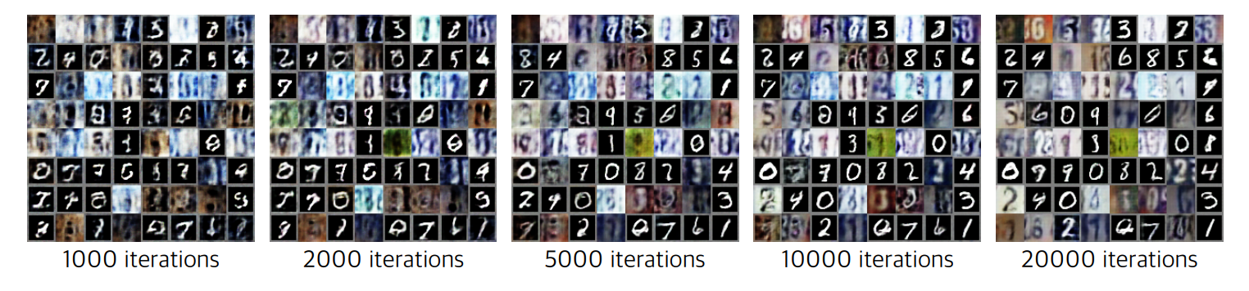
Experiments 2
Learning new domains
Samples from trained generator in MNIST to SVHN experiment
The samples are diverted into ones that mimic either SVHN or MNIST input images

Slide 18
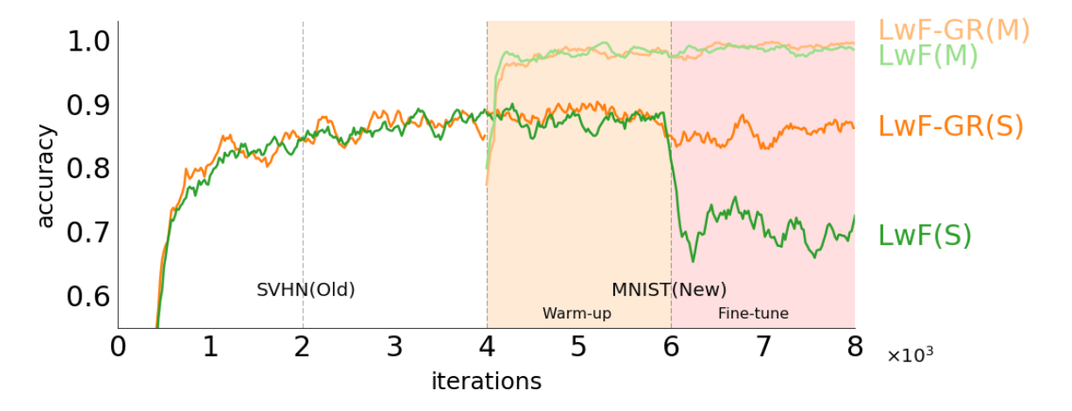
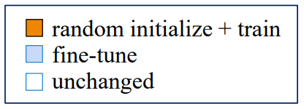
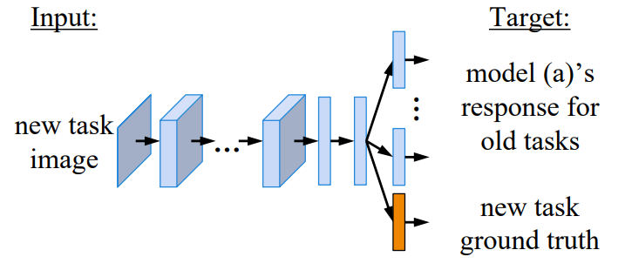
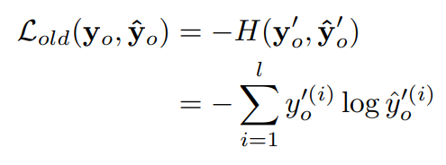

Experiments 2’
Learning new domains
Generative replay is compatible
with other continual learning models
LwF (Learning without Forgetting, Zhizhong Li et al., 2017)

Slide 19
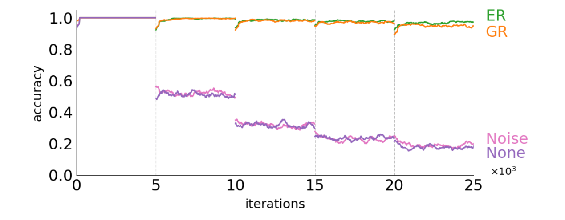
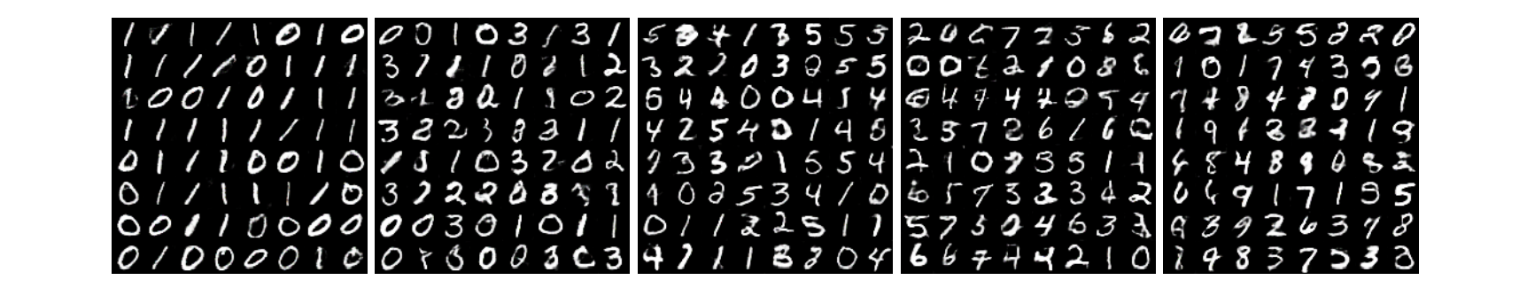
Experiments 3
Learning new classes
Sequentially trained on 5 tasks
each task : MNIST images belong to 2 out of 10 labels

Slide 20
Discussion
Deep generative replay framework
Scholar model : generator and solver
Benefit
Maintains the former knowledge : input-target pairs produced from the saved networks (not old data)
Ease of balancing the former and new task performances
Flexible knowledge transfer
Defect
Heavily depends on the quality of the generator

Slide 21
Moreover : LAMOL
LAMOL (Lifelong Language Learning with Effective Generative Replay)

Slide 22
END

Slide 23
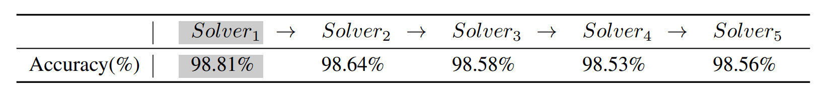
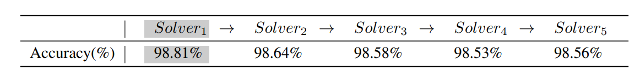
Generative Replay
Preliminary Experiment
Notes:
주 실험을 하기 앞서, 학습된 scholar 모델만으로 새로운 네트워크를 학습하기 충분하다는 것을 먼저 보여주려고 한다. 우리는 학습된 모델을 가지고 MNIST를 분류하는 테스트를 했다. 일련의 scholar 모델들은 generative replay를 통해 처음부터 학습되었다. Table1은 전체 테스트 데이터를 분류했을 때의 정확도이다. Scholar 모델이 정보 손실없이 지식을 전달하고 있음을 알 수 있다.
Table 1: 순차적으로 학습된 solver의 테스트 데이터에 대한 정확도. 첫번째 solver는 실제 데이터로 학습되며, 이후의 solver들은 이전 단계에 scholar network로 부터 학습된다.

